Slide 1

本课程采用
本次直播是
视频直播
9:50正式开始上课。
请登陆雨课堂签到。

Slide 2

单选题
1分
结论“命名空间的定义可以是不连续的，即命名空间的定义具有累加性”是否正确?
A
正确。
B
错误。
提交

Slide 3
单选题
1分
结论“对于单体模式，应当屏蔽单体类的拷贝构造函数。例如: 在单体类中自定义一个私有的拷贝构造函数。否则，可以复制单体类的实例对象，从而出现单体类的多个实例对象。”是否正确?
A
正确。
B
错误。
本题来自顾家铭同学!
感谢顾家铭同学!
提交

Slide 4
2021年智能体比赛成绩
2019011844 马骐 第9~16名

Slide 5
面向对象程序设计基础 (Fundamentals of Object-Oriented Programming)
雍俊海
清华大学软件学院
School of Software, Tsinghua University
yongjunhai@tsinghua.org.cn

Slide 6
助教
唐瑞杰
Tel: 13521813891
Email: thss15_tangrj@163.com
微信号: trj13619002195
郑成伟
Tel: 18401653040
Email: zhengcw18@mails.tsinghua.edu.cn
微信号: 可以通过手机号加入

Slide 7
第13讲 设计模式
雍俊海(Jun-Hai Yong)
清华大学软件学院
School of Software, Tsinghua University

Slide 8
本章总体纲要
设计模式简介
适配器模式
工厂方法模式
复习
作业

Slide 9
设计模式简介
设计模式的目的是复用程序求解思路。
分析大量的程序解决方案，按照求解问题的类型或者解决方案的设计思路等进行分类，并寻找其中共同之处，形成设计模式。
设计模式的复用过程:
复用程序求解框架思路与框架代码。
通常需要修改或重新编写代码。
设计模式为程序设计经验的复用提供了一种途径。

Slide 10
程序复用
程序复用的不同级别与不同方式。
函数是C语言的程序复用基本单位。
函数、类和模板等是C++语言的程序复用基本单位。
类和模板等是C++语言面向对象程序设计部分的程序复用基本单位。
函数等是C++语言面向过程部分的程序复用基本单位。
类
语句
函数
设计模式
模板

Slide 11
设计模式必须具备的四个要素
模式名称（pattern name）:
方便记住该设计模式，并方便编程交流或编写程序文档。
设计模式的名称不宜过长，最好能反映出其功能或者所要解决的问题。
适用的问题（problem）: 适用的问题类型和适用范围。
解决方案（solution）:
求解问题的基本原理或核心思路、求解程序代码的框架结构、组成成分、各成分应当承担的职责或应当实现的功能、以及这些组成成分之间协作方式或相互关系。
这些组成成分可以是全局函数、类或者模板等。
效果（consequences）:
描述该设计模式的优缺点及其原因，具体可以阐述其对程序的时间性能、空间性能、编程效率、维护代价或者扩展性等的影响。
设计模式的效果通常也是该设计模式是否会被选用的重要衡量因素。
有些设计模式在带有优点的同时也存在着某些缺陷，因此需要综合权衡各个方面的效果，然后决定是否选用这些设计模式。

Slide 12
本章总体纲要
设计模式简介
适配器模式
工厂方法模式
复习
作业

Slide 13
适配器模式
模式名称（pattern name）: 适配器模式。
适用的问题（problem）: 用来解决类之间的接口匹配问题。将一个类的接口转换成为另一个接口，使得原本由于接口不兼容的若干个类可以在一起工作。
解决方案（solution）:
对象适配器模式。
类适配器模式。
接口适配器模式。
效果（consequences）: 解决接口不兼容的若干个类可以在一起工作的问题，同时没有修改已有这些类的定义或实现代码。

Slide 14
适配器模式: 功能示意
插头
适配器
插头
适配器
插座
插座

Slide 15
适配器模式: 案例问题部分
注: 本问题是假想的问题。
甲方
基于堆栈接口，实现了应用程序。
堆栈接口: CP_Stack.h
堆栈应用程序: CP_Stack.cpp
乙方
设计并实现了内存管理类vector<int>。
说明: 这里假设将标准模板库的vector作为乙方的成果。
问题
如何让甲方能够利用乙方的成果尽快让应用程序能够工作?

Slide 16
堆栈接口: CP_Stack.h
#ifndef CP_STACK_H
#define CP_STACK_H
class CP_StackInterface
{
public:
virtual ~CP_StackInterface() {}
virtual bool mb_isFull() = 0;
virtual bool mb_isEmpty() = 0;
virtual void mb_push(int i) = 0;
virtual void mb_pop() = 0;
virtual int mb_getCapacity() = 0;
virtual int mb_getSize() = 0;
virtual int mb_getTop() = 0;
}; // 类CP_StackInterface定义结束
extern void gb_useStack(CP_StackInterface &s);
#endif

Slide 17
堆栈应用程序: CP_Stack.cpp
#include <iostream>
using namespace std;
#include "CP_Stack.h"
void gb_useStack(CP_StackInterface &s)
{
int i = 0;
while (!s.mb_isFull())
{
s.mb_push(++i);
} // while结束
cout << "容量为=" << s.mb_getCapacity() << ", ";
cout << "已占用" << s.mb_getSize() << "。" << endl;
while (!s.mb_isEmpty())
{
cout << s.mb_getTop() << " ";
s.mb_pop();
} // while结束
cout << endl;
} // 函数gb_useStack结束

Slide 18
解决方案（solution）
对象适配器模式。
类适配器模式。
接口适配器模式。
对象接口适配器模式。
类接口适配器模式。

Slide 19
对象适配器模式的核心思路
(1) 定义新的类。
(2) 继承: 新类继承甲方待实现的抽象类。
class 新类 : public 甲方抽象类
{
private:
乙方类 m_成员变量;
public:
CP_StackByVector(int capacity = 10);
virtual ~CP_StackByVector() {}
virtual bool mb_isFull();
virtual bool mb_isEmpty();
virtual void mb_push(int i);
virtual void mb_pop();
virtual int mb_getCapacity();
virtual int mb_getSize();
virtual int mb_getTop();
}; // 新类定义结束
(3) 组合: 新类用乙方实现的类定义成员变量。
(4) 覆盖: 新类利用乙方类类型的成员变量实现对甲方抽象类的成员函数的覆盖。

Slide 20
对象适配器类定义: CP_StackByVector.h
(1) 定义新类: CP_StackByVector
(2) 继承甲方抽象类: CP_StackInterface
#ifndef CP_STACKBYVECTOR_H
#define CP_STACKBYVECTOR_H
#include <vector>
#include "CP_Stack.h"
class CP_StackByVector : public CP_StackInterface
{
private:
vector<int> m_stack;
public:
CP_StackByVector(int capacity = 10);
virtual ~CP_StackByVector() {}
virtual bool mb_isFull();
virtual bool mb_isEmpty();
virtual void mb_push(int i);
virtual void mb_pop();
virtual int mb_getCapacity();
virtual int mb_getSize();
virtual int mb_getTop();
}; // 类CP_StackByVector定义结束
#endif
(3) 组合(定义乙方类的成员变量): m_stack
(4) 覆盖甲方抽象类的系列成员函数。

Slide 21
对象适配器类实现: CP_StackByVector.cpp
#include <iostream>
using namespace std;
#include "CP_StackByVector.h"
CP_StackByVector::CP_StackByVector(int capacity): m_stack(capacity)
{
m_stack.resize(0);
} // 类CP_StackByVector的构造函数定义结束
bool CP_StackByVector::mb_isFull()
{
int c = m_stack.capacity();
int s = m_stack.size();
if (s >= c)
return true;
return false;
} // 类CP_StackByVector的函数mb_isFull定义结束

Slide 22
对象适配器类实现: CP_StackByVector.cpp(续)
bool CP_StackByVector::mb_isEmpty()
{
int s = m_stack.size();
if (s <= 0)
return true;
return false;
} // 类CP_StackByVector的函数mb_isEmpty定义结束
void CP_StackByVector::mb_push(int i)
{
int c = m_stack.capacity();
int s = m_stack.size();
if (s >= c)
return;
m_stack.push_back(i);
} // 类CP_StackByVector的函数mb_push定义结束

Slide 23
对象适配器类实现: CP_StackByVector.cpp(续)
void CP_StackByVector::mb_pop()
{
int s = m_stack.size();
if (s <= 0)
return;
m_stack.pop_back();
} // 类CP_StackByVector的函数mb_pop定义结束
int CP_StackByVector::mb_getCapacity()
{
int c = m_stack.capacity();
return c;
} // 类CP_StackByVector的函数mb_getCapacity定义结束
int CP_StackByVector::mb_getSize()
{
int s = m_stack.size();
return s;
} // 类CP_StackByVector的函数mb_getSize定义结束

Slide 24
对象适配器类实现: CP_StackByVector.cpp(续)
int CP_StackByVector::mb_getTop()
{
int s = m_stack.size();
if (s <= 0)
return -1;
int &e = m_stack.back();
return e;
} // 类CP_StackByVector的函数mb_getTop定义结束

Slide 25
对象适配器类测试: CP_StackByVectorTest.h
#ifndef CP_STACKBYVECTORTEST_H
#define CP_STACKBYVECTORTEST_H
#include "CP_StackByVector.h"
extern void gb_testStackByVector();
#endif

Slide 26
对象适配器类测试: CP_StackByVectorTest.cpp
#include <iostream>
using namespace std;
#include "CP_StackByVectorTest.h"
void gb_testStackByVector( )
{
cout << "第一个案例:" << endl;
CP_StackByVector e1(5);
gb_useStack(e1);
cout << endl;
cout << "第二个案例:" << endl;
CP_StackByVector e2(10);
gb_useStack(e2);
} // 函数gb_testStackByVector结束

Slide 27
文件名: CP_StackByVectorTestMain.cpp；开发者: 雍俊海
运行结果示例:
第一个案例:
容量为=5, 已占用5。
5 4 3 2 1
第二个案例:
容量为=10, 已占用10。
10 9 8 7 6 5 4 3 2 1
请按任意键继续. . .
#include <iostream>
using namespace std;
#include "CP_StackByVectorTest.h"
int main(int argc, char* args[ ])
{
gb_testStackByVector();
system("pause");
return 0;
} // main函数结束

Slide 28
类适配器模式的核心思路
(1) 定义新的类。
(2) 双继承: 新类继承甲方抽象类和乙方类。
class 新类: public 甲方抽象类, 乙方类
{
public:
CP_StackExtendVector(int capacity=10);
virtual ~CP_StackExtendVector() {}
virtual bool mb_isFull();
virtual bool mb_isEmpty();
virtual void mb_push(int i);
virtual void mb_pop();
virtual int mb_getCapacity();
virtual int mb_getSize();
virtual int mb_getTop();
}; // 类CP_StackExtendVector定义结束
(3) 覆盖: 新类利用乙方类类型的成员变量和成员函数实现对甲方抽象类的成员函数的覆盖。

Slide 29
类适配器类定义: CP_StackExtendVector.h
#ifndef CP_STACKEXTENDVECTOR_H
#define CP_STACKEXTENDVECTOR_H
#include <vector>
#include "CP_Stack.h"
class CP_StackExtendVector: public CP_StackInterface, vector<int>
{
public:
CP_StackExtendVector(int capacity=10);
virtual ~CP_StackExtendVector() {}
virtual bool mb_isFull();
virtual bool mb_isEmpty();
virtual void mb_push(int i);
virtual void mb_pop();
virtual int mb_getCapacity();
virtual int mb_getSize();
virtual int mb_getTop();
}; // 类CP_StackExtendVector定义结束
#endif
(1) 定义新类: CP_StackExtendVector
(2) 继承甲方抽象类: CP_StackInterface
(3) 继承乙方类: vector<int>
(4) 覆盖甲方抽象类的系列成员函数。

Slide 30
类适配器类实现: CP_StackExtendVector.cpp
#include <iostream>
using namespace std;
#include "CP_StackExtendVector.h"
CP_StackExtendVector::CP_StackExtendVector(int capacity)
: vector<int>(capacity)
{
resize(0);
} // 类CP_StackExtendVector的构造函数定义结束
bool CP_StackExtendVector::mb_isFull()
{
int c = capacity();
int s = size();
if (s >= c)
return true;
return false;
} // 类CP_StackExtendVector的函数mb_isFull定义结束

Slide 31
类适配器类实现: CP_StackExtendVector.cpp(续)
bool CP_StackExtendVector::mb_isEmpty()
{
int s = size();
if (s <= 0)
return true;
return false;
} // 类CP_StackExtendVector的函数mb_isEmpty定义结束
void CP_StackExtendVector::mb_push(int i)
{
int c = capacity();
int s = size();
if (s >= c)
return;
push_back(i);
} // 类CP_StackExtendVector的函数mb_push定义结束

Slide 32
类适配器类实现: CP_StackExtendVector.cpp(续)
void CP_StackExtendVector::mb_pop()
{
int s = size();
if (s <= 0)
return;
pop_back();
} // 类CP_StackExtendVector的函数mb_pop定义结束
int CP_StackExtendVector::mb_getCapacity()
{
int c = capacity();
return c;
} // 类CP_StackExtendVector的函数mb_getCapacity定义结束
int CP_StackExtendVector::mb_getSize()
{
int s = size();
return s;
} // 类CP_StackExtendVector的函数mb_getSize定义结束

Slide 33
类适配器类实现: CP_StackExtendVector.cpp(续)
int CP_StackExtendVector::mb_getTop()
{
int s = size();
if (s <= 0)
return -1;
int &e = back();
return e;
} // 类CP_StackExtendVector的函数mb_getTop定义结束

Slide 34
类适配器类测试: CP_StackExtendVectorTest.h
#ifndef CP_STACKEXTENDVECTORTEST_H
#define CP_STACKEXTENDVECTORTEST_H
#include "CP_StackExtendVector.h"
extern void gb_testStackExtendVector();
#endif

Slide 35
类适配器类测试: CP_StackExtendVectorTest.cpp
#include <iostream>
using namespace std;
#include "CP_StackExtendVectorTest.h"
void gb_testStackExtendVector( )
{
cout << "第一个案例:" << endl;
CP_StackExtendVector e1(5);
gb_useStack(e1);
cout << endl;
cout << "第二个案例:" << endl;
CP_StackExtendVector e2(10);
gb_useStack(e2);
} // 函数gb_testStackExtendVector结束

Slide 36
文件名: CP_StackExtendVectorTestMain.cpp ；开发者: 雍俊海
运行结果示例:
第一个案例:
容量为=5, 已占用5。
5 4 3 2 1
第二个案例:
容量为=10, 已占用10。
10 9 8 7 6 5 4 3 2 1
请按任意键继续. . .
#include <iostream>
using namespace std;
#include "CP_StackExtendVectorTest.h"
int main(int argc, char* args[ ])
{
gb_testStackExtendVector();
system("pause");
return 0;
} // main函数结束

Slide 37
接口适配器模式的核心思路
将抽象类转化为非抽象类(即接口适配器类)。
减少实现成员函数覆盖的代码量。
在接口适配器类中实现对甲方抽象类所有纯虚函数的覆盖。
在对象接口适配器类或类接口适配器类中只需实现那些必要的成员函数的覆盖。
对比抽象类与接口适配器类
抽象类: 要求可以生成实例对象的子类必须覆盖所有的纯虚函数。
接口适配器类: 子类只需覆盖需要重新实现的成员函数。
如何保证没有被覆盖的成员函数也能正确工作?

Slide 38
接口适配器类设计的核心思路
(2) 继承: 甲方抽象类。
class 接口适配器类: public 甲方抽象类
{
public:
virtual ~CP_StackAdapter() {}
virtual bool mb_isFull();
virtual bool mb_isEmpty();
virtual void mb_push(int i) { }
virtual void mb_pop() { }
virtual int mb_getCapacity() { return 0; }
virtual int mb_getSize() { return 0; }
virtual int mb_getTop() { return 0; }
}; // 类CP_StackAdapter定义结束
(1) 定义接口适配器类。
(3) 覆盖: 接口适配器类实现对甲方抽象类的所有抽象成员函数的覆盖。

Slide 39
接口适配器类定义: CP_StackAdapter.h
#ifndef CP_STACKADAPTER_H
#define CP_STACKADAPTER_H
#include "CP_Stack.h"
class CP_StackAdapter: public CP_StackInterface
{
public:
virtual ~CP_StackAdapter() {}
virtual bool mb_isFull();
virtual bool mb_isEmpty();
virtual void mb_push(int i) { }
virtual void mb_pop() { }
virtual int mb_getCapacity() { return 0; }
virtual int mb_getSize() { return 0; }
virtual int mb_getTop() { return 0; }
}; // 类CP_StackAdapter定义结束
#endif

Slide 40
接口适配器类实现: CP_StackAdapter.cpp
#include <iostream>
using namespace std;
#include "CP_StackAdapter.h"
bool CP_StackAdapter::mb_isEmpty()
{
int s = mb_getSize();
if (s <= 0)
return true;
return false;
} // 类CP_StackAdapter的函数mb_isEmpty定义结束
bool CP_StackAdapter::mb_isFull()
{
int c = mb_getCapacity();
int s = mb_getSize();
if (s >= c)
return true;
return false;
} // 类CP_StackAdapter的函数mb_isFull定义结束

Slide 41
接口适配器模式的两种实现模式
对象接口适配器模式
思路: 接口适配器模式+对象适配器模式
类接口适配器模式
思路: 接口适配器模式+类适配器模式

Slide 42
对象接口适配器类定义: CP_StackAdapterByVector.h
#ifndef CP_STACKADAPTERBYVECTOR_H
#define CP_STACKADAPTERBYVECTOR_H
#include <vector>
#include "CP_StackAdapter.h"
class CP_StackAdapterByVector : public CP_StackAdapter
{
private:
vector<int> m_stack;
public:
CP_StackAdapterByVector(int capacity = 10);
virtual ~CP_StackAdapterByVector() {}
virtual void mb_push(int i);
virtual void mb_pop();
virtual int mb_getCapacity();
virtual int mb_getSize();
virtual int mb_getTop();
}; // 类CP_StackAdapterByVector定义结束
#endif
继承: 接口适配器类。
组合: 乙方类。
覆盖:
少覆盖成员函数:
mb_isFull();
mb_isEmpty();

Slide 43
对象接口适配器类实现: CP_StackAdapterByVector.cpp
#include <iostream>
using namespace std;
#include "CP_StackAdapterByVector.h"
CP_StackAdapterByVector::CP_StackAdapterByVector(int capacity)
: m_stack(capacity)
{
m_stack.resize(0);
} // 类CP_StackAdapterByVector的构造函数定义结束
void CP_StackAdapterByVector::mb_push(int i)
{
int c = m_stack.capacity();
int s = m_stack.size();
if (s >= c)
return;
m_stack.push_back(i);
} // 类CP_StackAdapterByVector的函数mb_push定义结束

Slide 44
对象接口适配器类实现: CP_StackAdapterByVector.cpp(续)
void CP_StackAdapterByVector::mb_pop()
{
int s = m_stack.size();
if (s <= 0)
return;
m_stack.pop_back();
} // 类CP_StackAdapterByVector的函数mb_pop定义结束
int CP_StackAdapterByVector::mb_getCapacity()
{
int c = m_stack.capacity();
return c;
} // 类CP_StackAdapterByVector的函数mb_getCapacity定义结束
int CP_StackAdapterByVector::mb_getSize()
{
int s = m_stack.size();
return s;
} // 类CP_StackAdapterByVector的函数mb_getSize定义结束

Slide 45
对象接口适配器类实现: CP_StackAdapterByVector.cpp(续)
int CP_StackAdapterByVector::mb_getTop()
{
int s = m_stack.size();
if (s <= 0)
return -1;
int &e = m_stack.back();
return e;
} // 类CP_StackAdapterByVector的函数mb_getTop定义结束

Slide 46
对象接口适配器类测试: CP_StackAdapterByVectorTest.h
#ifndef CP_STACKADAPTERBYVECTORTEST_H
#define CP_STACKADAPTERBYVECTORTEST_H
#include "CP_StackAdapterByVector.h"
extern void gb_testStackAdapterByVector();
#endif

Slide 47
对象接口适配器类测试: CP_StackAdapterByVectorTest.cpp
#include <iostream>
using namespace std;
#include "CP_StackAdapterByVectorTest.h"
void gb_testStackAdapterByVector( )
{
cout << "第一个案例:" << endl;
CP_StackAdapterByVector e1(5);
gb_useStack(e1);
cout << endl;
cout << "第二个案例:" << endl;
CP_StackAdapterByVector e2(10);
gb_useStack(e2);
} // 函数gb_testStackAdapterByVector结束

Slide 48
文件名: CP_StackAdapterByVectorTestMain.cpp；开发者: 雍俊海
#include <iostream>
using namespace std;
#include "CP_StackAdapterByVectorTest.h"
int main(int argc, char* args[ ])
{
gb_testStackAdapterByVector();
system("pause");
return 0;
} // main函数结束
运行结果示例:
第一个案例:
容量为=5, 已占用5。
5 4 3 2 1
第二个案例:
容量为=10, 已占用10。
10 9 8 7 6 5 4 3 2 1
请按任意键继续. . .

Slide 49
接口适配器模式的两种实现模式
对象接口适配器模式
思路: 接口适配器模式+对象适配器模式
类接口适配器模式
思路: 接口适配器模式+类适配器模式

Slide 50
类接口适配器类定义: CP_StackAdapterExtendVector.h
#ifndef CP_STACKADAPTEREXTENDVECTOR_H
#define CP_STACKADAPTEREXTENDVECTOR_H
#include <vector>
#include "CP_StackAdapter.h"
class CP_StackAdapterExtendVector : public CP_StackAdapter,
vector<int>
{
public:
CP_StackAdapterExtendVector(int capacity = 10);
virtual ~CP_StackAdapterExtendVector() {}
virtual void mb_push(int i);
virtual void mb_pop();
virtual int mb_getCapacity();
virtual int mb_getSize();
virtual int mb_getTop();
}; // 类CP_StackAdapterExtendVector定义结束
#endif

Slide 51
类接口适配器类实现: CP_StackAdapterExtendVector.cpp
#include <iostream>
using namespace std;
#include "CP_StackAdapterExtendVector.h"
CP_StackAdapterExtendVector::CP_StackAdapterExtendVector
(int capacity): vector<int>(capacity)
{
resize(0);
} // 类CP_StackAdapterExtendVector的构造函数定义结束
void CP_StackAdapterExtendVector::mb_push(int i)
{
int c = capacity();
int s = size();
if (s >= c)
return;
push_back(i);
} // 类CP_StackAdapterExtendVector的函数mb_push定义结束

Slide 52
类接口适配器类实现: CP_StackAdapterExtendVector.cpp(续)
void CP_StackAdapterExtendVector::mb_pop()
{
int s = size();
if (s <= 0)
return;
pop_back();
} // 类CP_StackAdapterExtendVector的函数mb_pop定义结束
int CP_StackAdapterExtendVector::mb_getCapacity()
{
int c = capacity();
return c;
} // 类CP_StackAdapterExtendVector的函数mb_getCapacity定义结束
int CP_StackAdapterExtendVector::mb_getSize()
{
int s = size();
return s;
} // 类CP_StackAdapterExtendVector的函数mb_getSize定义结束

Slide 53
类接口适配器类实现: CP_StackAdapterExtendVector.cpp(续)
int CP_StackAdapterExtendVector::mb_getTop()
{
int s = size();
if (s <= 0)
return -1;
int &e = back();
return e;
} // 类CP_StackAdapterExtendVector的函数mb_getTop定义结束

Slide 54
类接口适配器类测试: CP_StackAdapterExtendVectorTest.h
#ifndef CP_STACKEXTENDVECTORTEST_H
#define CP_STACKEXTENDVECTORTEST_H
#include "CP_StackAdapterExtendVector.h"
extern void gb_testStackAdapterExtendVector();
#endif

Slide 55
类接口适配器类测试: CP_StackAdapterExtendVectorTest.cpp
#include <iostream>
using namespace std;
#include "CP_StackAdapterExtendVectorTest.h"
void gb_testStackAdapterExtendVector( )
{
cout << "第一个案例:" << endl;
CP_StackAdapterExtendVector e1(5);
gb_useStack(e1);
cout << endl;
cout << "第二个案例:" << endl;
CP_StackAdapterExtendVector e2(10);
gb_useStack(e2);
} // 函数gb_testStackExtendVector结束

Slide 56
文件名: CP_StackAdapterExtendVectorTestMain.cpp；开发者: 雍俊海
#include <iostream>
using namespace std;
#include "CP_StackAdapterExtendVectorTest.h"
int main(int argc, char* args[ ])
{
gb_testStackAdapterExtendVector();
system("pause");
return 0;
} // main函数结束
运行结果示例:
第一个案例:
容量为=5, 已占用5。
5 4 3 2 1
第二个案例:
容量为=10, 已占用10。
10 9 8 7 6 5 4 3 2 1
请按任意键继续. . .

Slide 57
本章总体纲要
设计模式简介
适配器模式
工厂方法模式
复习
作业

Slide 58
工厂方法模式
模式名称（pattern name）: 工厂方法模式。
适用的问题（problem）: 为产品对象的创建提供接口。工厂方法模式适用于非常复杂的产品对象创建场景，例如：需要一系列复杂的过程才能创建该产品对象。
解决方案（solution）:
已知: 产品类，包括产品抽象类及其子类。各个子类不再是抽象类。
定义工厂类，包括工厂抽象类及其子类。工厂类与产品类分别一一对应。每个工厂子类创建相应的产品子类的实例对象。
效果（consequences）:
优点: 将产品对象的创建与使用分开。
缺点:
每新定义一种产品子类就需要定义一种新的相对应的工厂子类。代码量将会增加。
工厂方法模式只考虑对象的创建，没有考虑对象的回收。这不满足面向对象程序设计的完备性要求，容易引起内存泄露或使用野指针等错误。

Slide 59
工厂方法模式例程: 计算图形面积
请输入1、2、3或4:
1: 退出;
2: 计算总面积;
3: 创建等腰三角形;
4: 创建矩形。

Slide 60
工厂方法模式例程: 计算图形面积
请输入1、2、3或4:
1: 退出; 2: 计算总面积; 3: 创建等腰三角形; 4: 创建矩形。
3
请输入等腰三角形的底边长与高:
3 2
输入的底边长=3, 高=2。
A
AAA
面积=3。
请输入1、2、3或4:
1: 退出; 2: 计算总面积; 3: 创建等腰三角形; 4: 创建矩形。
4
请输入矩形的长与宽:
5 3
输入的长=5, 宽=3。
HHHHH
HHHHH
HHHHH
面积=15。
请输入1、2、3或4:
1: 退出; 2: 计算总面积; 3: 创建等腰三角形; 4: 创建矩形。
2
总面积=18。
请输入1、2、3或4:
1: 退出; 2: 计算总面积; 3: 创建等腰三角形; 4: 创建矩形。
1
请按任意键继续. . .

Slide 61
工厂方法模式例程文件
产品类文件
CP_Shape.h
CP_TriangleIsosceles.h
CP_TriangleIsosceles.cpp
CP_Rectangle.h
CP_Rectangle.cpp
工厂方法模式代码文件
CP_FactoryMethodShape.h
CP_FactoryMethodExtend.h
CP_FactoryMethodExtend.cpp
CP_FactoryMethodShapeTest.h
CP_FactoryMethodShapeTest.cpp
CP_FactoryMethodShapeTestMain.cpp

Slide 62
文件名: CP_Shape.h；开发者: 雍俊海
#ifndef CP_SHAPE_H
#define CP_SHAPE_H
class CP_Shape
{
public:
virtual ~CP_Shape() {}
virtual void mb_draw() = 0;
virtual double mb_getArea() = 0;
virtual void mb_setupParameters() = 0;
}; // 类CP_Shape定义结束
#endif

Slide 63
文件名: CP_TriangleIsosceles.h；开发者: 雍俊海
#ifndef CP_TRIANGLEISOSCELES_H
#define CP_TRIANGLEISOSCELES_H
#include "CP_Shape.h"
class CP_TriangleIsosceles : public CP_Shape
{
public:
int m_baseLength, m_height;
CP_TriangleIsosceles(int b = 0, int h = 0);
virtual void mb_draw();
virtual double mb_getArea();
virtual void mb_setupParameters();
}; // 类CP_TriangleIsosceles定义结束
#endif

Slide 64
文件名: CP_TriangleIsosceles.cpp；开发者: 雍俊海
#include <iostream>
using namespace std;
#include "CP_TriangleIsosceles.h"
CP_TriangleIsosceles::CP_TriangleIsosceles(int b, int h)
: m_baseLength(b), m_height(h)
{
} // 类CP_TriangleIsosceles的构造函数定义结束

Slide 65
文件名: CP_TriangleIsosceles.cpp；开发者: 雍俊海 (续)
void CP_TriangleIsosceles::mb_draw()
{
if ((m_baseLength<=0)||(m_height<=0))
{
cout << "T0" << endl;
return;
} // if结束
int i, j, m, n;
if (m_height == 1)
{
for (i = 0; i < m_baseLength; i++)
cout << "A";
cout << endl;
return;
} // if结束
for (i = 0; i < m_height; i++)
{
m = 1 + i*(m_baseLength - 1) / (m_height - 1);
n = (m_baseLength - m) / 2;
for (j = 0; j < n; j++)
cout << " ";
for (j = 0; j < m; j++)
cout << "A";
cout << endl;
} // for(i)结束
} // 类CP_TriangleIsosceles的函数mb_draw定义结束

Slide 66
文件名: CP_TriangleIsosceles.cpp；开发者: 雍俊海 (续)
double CP_TriangleIsosceles::mb_getArea()
{
double a = m_baseLength*m_height;
a /= 2;
return a;
} // 类CP_TriangleIsosceles的函数mb_draw定义结束
void CP_TriangleIsosceles::mb_setupParameters()
{
cout << "请输入等腰三角形的底边长与高:" << endl;
cin >> m_baseLength;
cin >> m_height;
cout << "输入的底边长=" << m_baseLength;
cout << ", 高=" << m_height << "。" << endl;
} // 类CP_TriangleIsosceles的函数mb_draw定义结束

Slide 67
文件名: CP_Rectangle.h；开发者: 雍俊海
#ifndef CP_RECTANGLE_H
#define CP_RECTANGLE_H
#include "CP_Shape.h"
class CP_Rectangle : public CP_Shape
{
public:
int m_length, m_width;
CP_Rectangle(int L = 0, int w = 0);
virtual void mb_draw();
virtual double mb_getArea();
virtual void mb_setupParameters();
}; // 类CP_Rectangle定义结束
#endif

Slide 68
文件名: CP_Rectangle.cpp；开发者: 雍俊海
#include <iostream>
using namespace std;
#include "CP_Rectangle.h"
CP_Rectangle::CP_Rectangle(int L, int w)
:m_length(L), m_width(w)
{
} // 类CP_Rectangle的构造函数定义结束

Slide 69
文件名: CP_Rectangle.cpp；开发者: 雍俊海 (续)
void CP_Rectangle::mb_draw()
{
if ((m_length <= 0) || (m_width <= 0))
{
cout << "R0" << endl;
return;
} // if结束
int i, j;
for (i = 0; i < m_width; i++)
{
for (j = 0; j < m_length; j++)
cout << "H";
cout << endl;
} // for(i)结束
} // 类CP_Rectangle的函数mb_draw定义结束

Slide 70
文件名: CP_Rectangle.cpp；开发者: 雍俊海 (续)
double CP_Rectangle::mb_getArea()
{
double a = m_length*m_width;
return a;
} // 类CP_Rectangle的函数mb_draw定义结束
void CP_Rectangle::mb_setupParameters()
{
cout << "请输入矩形的长与宽:" << endl;
cin >> m_length;
cin >> m_width;
cout << "输入的长=" << m_length;
cout << ", 宽=" << m_width << "。" << endl;
} // 类CP_Rectangle的函数mb_draw定义结束

Slide 71
文件名: CP_FactoryMethodShape.h；开发者: 雍俊海
#ifndef CP_FACTORYMETHODSHAPE_H
#define CP_FACTORYMETHODSHAPE_H
#include "CP_Shape.h"
extern CP_Shape* gb_createInstanceShape(int typeId);
class CP_FactoryMethodShapeInterface
{
public:
virtual ~CP_FactoryMethodShapeInterface() {}
virtual CP_Shape* mb_createInstance() = 0;
}; // 类模板CP_FactoryMethodShapeInterface定义结束

Slide 72
文件名: CP_FactoryMethodShape.h；开发者: 雍俊海 (续)
template <typename T_ProductType>
class CP_FactoryMethodShape: public CP_FactoryMethodShapeInterface
{
public:
virtual T_ProductType* mb_createInstance()
{
T_ProductType* s = new T_ProductType;
return s;
} // 成员函数mb_createInstance 定义结束
}; // 类模板CP_FactoryMethodShape定义结束
#endif

Slide 73
单选题
1分
如果工厂子类的成员函数mb_createInstance的函数体只含有如下面所示的2条语句，那么是否适合采用工厂方法模式?
template <typename T_ProductType>
class CP_FactoryMethodShape: public CP_FactoryMethodShapeInterface
{
public:
virtual T_ProductType* mb_createInstance()
{
T_ProductType* s = new T_ProductType;
return s;
} // 成员函数mb_createInstance 定义结束
}; // 类模板CP_FactoryMethodShape定义结束
#endif
A
适合。
B
不适合。
提交

Slide 74
文件名: CP_FactoryMethodShape.h；开发者: 雍俊海 (续)
template <typename T_ProductType>
class CP_FactoryMethodShape: public CP_FactoryMethodShapeInterface
{
public:
virtual T_ProductType* mb_createInstance()
{
T_ProductType* s = new T_ProductType;
return s;
} // 成员函数mb_createInstance 定义结束
}; // 类模板CP_FactoryMethodShape定义结束
#endif
答: 如果工厂子类的成员函数mb_createInstance的函数体只含有如右侧所示的2条语句，则不适合采用工厂方法模式。

Slide 75
文件名: CP_FactoryMethodExtend.h；开发者: 雍俊海
#ifndef CP_FACTORYMETHODEXTEND_H
#define CP_FACTORYMETHODEXTEND_H
#include "CP_Shape.h"
extern CP_Shape* gb_createInstanceShape(int typeId);
extern void gb_outShapeHint();
#endif

Slide 76
文件名: CP_FactoryMethodExtend.cpp；开发者: 雍俊海
#include <iostream>
using namespace std;
#include "CP_Rectangle.h"
#include "CP_TriangleIsosceles.h"
#include "CP_FactoryMethodShape.h"

Slide 77
文件名: CP_FactoryMethodExtend.cpp；开发者: 雍俊海 (续)
CP_Shape* gb_createInstanceShape(int typeId)
{
CP_Shape* s;
CP_FactoryMethodShape<CP_TriangleIsosceles> t1;
CP_FactoryMethodShape<CP_Rectangle> t2;
switch (typeId)
{
case 3:
s = t1.mb_createInstance();
break;
case 4:
s = t2.mb_createInstance();
break;
default:
s = NULL;
} // switch结束
return s;
} // 函数gb_createInstanceShape定义结束

Slide 78
文件名: CP_FactoryMethodExtend.cpp；开发者: 雍俊海 (续)
void gb_outShapeHint()
{
cout << "请输入1、2、3或4:" << endl;
cout << "\t1: 退出; ";
cout << "2: 计算总面积; ";
cout << "3: 创建等腰三角形; ";
cout << "4: 创建矩形。" << endl;
} // 函数gb_outShapeHint结束

Slide 79
文件名: CP_FactoryMethodShapeTest.h；开发者: 雍俊海
#ifndef CP_SIMPLEFACTORYSHAPETEST_H
#define CP_SIMPLEFACTORYSHAPETEST_H
extern void gb_testFactoryMethodShape();
#endif

Slide 80
文件名: CP_FactoryMethodShapeTest.cpp；开发者: 雍俊海
#include <iostream>
using namespace std;
#include <vector>
#include "CP_FactoryMethodExtend.h"
void gb_testShapeClearInputBuffer()
{
cin.clear(); // 清除错误状态
cin.ignore(); // 清除输入缓冲区
} // 函数gb_testShapeClearInputBuffer结束

Slide 81
文件名: CP_FactoryMethodShapeTest.cpp；开发者: 雍俊海 (续)
double gb_testShapeGetArea(vector<CP_Shape *> &vs)
{
int i;
int n = vs.size();
double a, as;
as = 0;
for (i = 0; i < n; i++)
{
a = vs[i]->mb_getArea();
as += a;
} // for结束
return as;
} // 函数gb_testShapeGetArea结束

Slide 82
文件名: CP_FactoryMethodShapeTest.cpp；开发者: 雍俊海 (续)
void gb_testFactoryMethodShape( )
{
int i;
double a;
CP_Shape * s;
vector<CP_Shape *> vs;
for (; true; )
{
gb_outShapeHint();
i = 0;
cin >> i;
if (i == 1)
break;
if (i == 2)
{
a = gb_testShapeGetArea(vs);
cout << "总面积=" << a << "。" << endl;
}

Slide 83
文件名: CP_FactoryMethodShapeTest.cpp；开发者: 雍俊海 (续)
else
{
s = gb_createInstanceShape(i);
if (s == NULL)
{
cout << "输入有误，请重新输入。" << endl;
continue;
} // if结束
s->mb_setupParameters();
s->mb_draw();
cout << "面积=" << s->mb_getArea() << "。" << endl;
vs.push_back(s);
} // if/else结束
gb_testShapeClearInputBuffer();
} // for循环结束
int n = vs.size();
for (i = 0; i < n; i++)
delete vs[i];
} // 函数gb_testFactoryMethodShape结束

Slide 84
文件名: CP_FactoryMethodShapeTestMain.cpp；开发者: 雍俊海
#include <iostream>
using namespace std;
#include "CP_FactoryMethodShapeTest.h"
int main(int argc, char* args[ ])
{
gb_testFactoryMethodShape();
system("pause");
return 0;
} // main函数结束

Slide 85
工厂方法模式例程: 运行结果示例
请输入1、2、3或4:
1: 退出; 2: 计算总面积; 3: 创建等腰三角形; 4: 创建矩形。
3
请输入等腰三角形的底边长与高:
3 2
输入的底边长=3, 高=2。
A
AAA
面积=3。
请输入1、2、3或4:
1: 退出; 2: 计算总面积; 3: 创建等腰三角形; 4: 创建矩形。
4
请输入矩形的长与宽:
5 3
输入的长=5, 宽=3。
HHHHH
HHHHH
HHHHH
面积=15。
请输入1、2、3或4:
1: 退出; 2: 计算总面积; 3: 创建等腰三角形; 4: 创建矩形。
2
总面积=18。
请输入1、2、3或4:
1: 退出; 2: 计算总面积; 3: 创建等腰三角形; 4: 创建矩形。
1
请按任意键继续. . .

Slide 86
工厂方法模式例程: 增加新图形
(2.1) 包含头文件。
新增代码文件:
新图形.h
新图形.cpp
修改: CP_FactoryMethodExtend.cpp
#include <iostream>
using namespace std;
#include "CP_Rectangle.h"
#include "CP_TriangleIsosceles.h"
#include "CP_FactoryMethodShape.h"
CP_Shape* gb_createInstanceShape(int typeId)
{
CP_Shape* s;
CP_FactoryMethodShape<CP_TriangleIsosceles> t1;
CP_FactoryMethodShape<CP_Rectangle> t2;
switch (typeId)
{
case 3:
s = t1.mb_createInstance();
break;
case 4:
s = t2.mb_createInstance();
break;
default:
s = NULL;
} // switch结束
return s;
} // 函数gb_createInstanceShape定义结束
void gb_outShapeHint()
{
cout << "请输入1、2、3或4:" << endl;
cout << "\t1: 退出; ";
cout << "2: 计算总面积; ";
cout << "3: 创建等腰三角形; ";
cout << "4: 创建矩形。" << endl;
} // 函数gb_outShapeHint结束
(2.2) 定义工厂变量。
(2.3) 创建新图形实例对象。
(2.4) 修改相关提示。

Slide 87
工厂方法模式例程文件
产品类文件
CP_Shape.h
CP_TriangleIsosceles.h
CP_TriangleIsosceles.cpp
CP_Rectangle.h
CP_Rectangle.cpp
工厂方法模式代码文件
CP_FactoryMethodShape.h
CP_FactoryMethodExtend.h
CP_FactoryMethodExtend.cpp
CP_FactoryMethodShapeTest.h
CP_FactoryMethodShapeTest.cpp
CP_FactoryMethodShapeTestMain.cpp
新增或需修改的代码文件。

Slide 88
单选题
1分
对工厂方法模式的1个思考:
这种简便的程序代码扩展方式优势主要是工厂方法模式带来的吗?
A
是。
B
不是。
提交

Slide 89
对工厂方法模式的1个思考
这种简便的程序代码扩展方式优势主要是工厂方法模式带来的吗?
答: 不是。主要是由“面向对象程序设计特性，包括其中的变与不变分离原则”带来的优势。
变与不变分离原则也是结构化程序设计的基本原则。
工厂方法模式设计的主要目的是将复杂的实例对象构造过程从原来的类中剥离出来。

Slide 90
不采用工厂方法模式的对照例程文件
产品类文件(没有变)
CP_Shape.h
CP_TriangleIsosceles.h
CP_TriangleIsosceles.cpp
CP_Rectangle.h
CP_Rectangle.cpp
不采用工厂方法模式的代码文件
删除: CP_FactoryMethodShape.h
CP_FactoryMethodExtend.h
用CP_ShapeExtend.cpp代替: CP_FactoryMethodExtend.cpp
CP_FactoryMethodShapeTest.h
CP_FactoryMethodShapeTest.cpp
CP_FactoryMethodShapeTestMain.cpp

Slide 91
文件名: CP_ShapeExtend.cpp；开发者: 雍俊海
#include <iostream>
using namespace std;
#include "CP_Rectangle.h"
#include "CP_TriangleIsosceles.h"
CP_Shape* gb_createInstanceShape(int typeId)
{
CP_Shape* s;
switch (typeId)
{
case 3:
s = new CP_TriangleIsosceles;
break;
case 4:
s = new CP_Rectangle;
break;
default:
s = NULL;
} // switch结束
return s;
} // 函数gb_createInstanceShape定义结束

Slide 92
文件名: CP_ShapeExtend.cpp；开发者: 雍俊海 (续)
void gb_outShapeHint()
{
cout << "请输入1、2、3或4:" << endl;
cout << "\t1: 退出; ";
cout << "2: 计算总面积; ";
cout << "3: 创建等腰三角形; ";
cout << "4: 创建矩形。" << endl;
} // 函数gb_outShapeHint结束

Slide 93
运行结果示例
请输入1、2、3或4:
1: 退出; 2: 计算总面积; 3: 创建等腰三角形; 4: 创建矩形。
3
请输入等腰三角形的底边长与高:
3 2
输入的底边长=3, 高=2。
A
AAA
面积=3。
请输入1、2、3或4:
1: 退出; 2: 计算总面积; 3: 创建等腰三角形; 4: 创建矩形。
4
请输入矩形的长与宽:
5 3
输入的长=5, 宽=3。
HHHHH
HHHHH
HHHHH
面积=15。
结论:
代码更简洁，
运行结果相同。
请输入1、2、3或4:
1: 退出; 2: 计算总面积; 3: 创建等腰三角形; 4: 创建矩形。
2
总面积=18。
请输入1、2、3或4:
1: 退出; 2: 计算总面积; 3: 创建等腰三角形; 4: 创建矩形。
1
请按任意键继续. . .

Slide 94
滥用工厂方法模式
如果工厂类只有一个创建产品类的成员函数，而且该成员函数只是简单地构造该产品类的实例对象，
则没有必要创建工厂类；
否则，按照同样的原理，这个工厂类也需要相应的工厂类(即创建工厂类的实例对象的新工厂类)，这个过程可以不断递归下去，从而带来类的个数的无谓的且无限的膨胀。

Slide 95
工厂方法模式的另1个思考 (不要求)
如何改造工厂方法模式，使得程序满足面向对象程序设计的完备性要求，不再容易引起内存泄露或使用野指针等错误。
工厂方法模式只考虑对象的创建，没有考虑对象的回收。

Slide 96
本章总体纲要
设计模式简介
适配器模式
工厂方法模式
复习
作业

Slide 97
复习练习题(不用交)
设计模式的主要作用是什么?
设计模式是如何形成的?
请简述设计模式复用过程。
请简述程序代码有哪些复用方法? 它们的区别分别是什么?
请简述设计模式必须具备的四个要素以及各个要素的作用。
什么是适配器模式?
适配器模式适用的问题是什么?
请简述有哪些具体的解决方案。
请简述适配器模式的效果。

Slide 98
复习练习题(不用交)
请比较对象适配器模式和类适配器模式。
请简述接口适配器模式。
请简述对象适配器模式的核心思路。
请简述类适配器模式的核心思路。
请简述对象接口适配器模式的核心思路。
请简述类接口适配器模式的核心思路。
请比较抽象类与接口适配器类。
什么是工厂方法模式?
工厂方法模式适用的问题是什么?

Slide 99
复习练习题(不用交)
请简述工厂方法模式的解决方案。
请简述工厂方法模式的效果。
计算图形面积例程的程序代码扩展方式优势主要是工厂方法模式带来的吗? 请分析具体原因。
请简述工厂方法模式的主要目的。
请简述应用工厂方法模式的注意事项。如何防止滥用工厂方法模式?

Slide 100
思考练习题(不用交)
如何改造工厂方法模式，使得程序满足面向对象程序设计的完备性要求。

Slide 101
本章总体纲要
设计模式简介
适配器模式
工厂方法模式
复习
作业

Slide 102
第13次作业(采用VC 2017编写程序)
问题部分
请在第6讲和第6次作业的基础上采用工厂方法模式实现一个学生学号与成绩的管理系统。
请定义产品类，采用一个双向链表保存在用的学生学号与成绩表单；
请定义工厂类，采用一个双向链表保存不在用的学生学号与成绩表单；
在工厂类中的节点只是备用结点，用来提供给产品类使用，同时也回收在产品类中不再使用的结点，从而避免内存的频繁分配与回收。
设学号为正整数，成绩为非负的整数，指令号与对应功能如下:
指令1: 添加若干位学生(学号 成绩)，以0结束。
注: 每添加一位学生，产品类表单从工厂类表单取一个结点插入到产品类表单。这样，工厂类表单就少一个结点。如果工厂类表单的结点数不够，则需由工厂类直接申请一个结点并提供给产品类表单。
指令2: 删除第1位指定学号的学生。
注: 从产品类表单中删除的结点应当还给工厂类表单，从而工厂类表单新增一个结点。
指令3: 删除所有指定成绩的学生。
注: 这时将产品类表单的所有可归还的结点都还给工厂类表单，从而工厂类表单新增一系列结点。
指令4: 显示第1位指定学号的学生的成绩。
指令5: 显示所有指定成绩的学生的学号。
指令6: 显示所有学生信息。
指令-1: 退出。
注: 这时分别删除产品类表单与工厂类表单各个结点的内存，以免出现内存泄露。
产品类与工厂类的名称请自行命名。请自行确定双向链表是否按学号排序。

Slide 103
第13次作业(采用VC 2017编写程序)
代码部分
按要求实现以上功能，并进行功能测试。
提高要求(可以不做): (1) 采用MFC图形界面实现以上功能。(2) 实现比较完整的测试，可以与第6次作业的程序进行对比测试。
文档部分(请同时提交word和pdf版本的文件)
验证部分: 说明测试案例的选取思路，测试案例及其结果，测试结论。
提高部分(可以不做): 比较第6次作业与本次作业程序运行的性能。
将测试变为自动测试。例如: 输入输出可以重定义为从文件中读取数据和将数据写出文件。

Slide 104
作业要求补充
源程序、工程文件和相关文档等请压缩成为一个文件:学号_姓名.rar或学号_姓名.zip
在VS平台上，运行菜单“生成”➔“清理解决方案”。然后关闭VS平台。
下面程序文件请务必删除
*.sdf, *.pdb, *.pch, *.idb, *.ilk, *.obj, *.tlog, *.exe
Debug/Release目录下的所有文件
删除目录: “.vs”和“ipch”。
交作业最后期限
2021年6月2日星期三
请通过网络学堂(http://learn.tsinghua.edu.cn/)提交。
提示
作业的各项要求，可以参加本课件PPT内容。

Slide 105
Thank You
Because of you and me,
this world becomes so wonderful.
Have a good day.

Slide 106
面向对象程序设计基础 (Fundamentals of Object-Oriented Programming)
雍俊海
清华大学软件学院
School of Software, Tsinghua University
yongjunhai@tsinghua.org.cn

Slide 107
助教
唐瑞杰
Tel: 13521813891
Email: thss15_tangrj@163.com
微信号: trj13619002195
郑成伟
Tel: 18401653040
Email: zhengcw18@mails.tsinghua.edu.cn
微信号: 可以通过手机号加入

Slide 108
第11次作业讲评
雍俊海(Jun-Hai Yong)
清华大学软件学院
School of Software, Tsinghua University

Slide 109

作业要求
问题部分
实现学生成绩表单的编辑与存储系统。成绩表单由多位学生的学号与成绩组成。设初始状态的成绩表单为空。各个指令号与对应功能如下:
指令及其对应功能部分省略。
请自行设计成绩表单在文件中的数据格式，要求通过指令8保存的成绩表单，能够通过指令1正确读取所有学号及其成绩并添加到当前成绩表单中。
代码部分
采用面向对象的技术实现以上功能，并进行功能测试。
提高要求(可以不做): (1) 对输入非法的情况进行处理; (2) 采用MFC图形界面实现以上功能(这时不再需要指令号)。
文档部分(请同时提交word和pdf版本的文件)
模型部分: 给出程序设计的整体思路。
验证部分: 说明测试案例的设计思路及各个案例所代表的情况，并给出验证结果。
提高部分(可以不做): 给出相对完备的测试方案。

Slide 110
存在的问题
未看全题目要求
要求通过指令8保存的成绩表单，能够通过指令1正确读取所有学号及其成绩并添加到当前成绩表单中。
出现野指针
进行必要的初始化。
判定语句要齐全。
插入
删除
修改
查询
读取
保存

Slide 111
存在的问题
一些文件流处理的细节被忽视
1 bool CP_IntVector::mb_readFile(const char *filename)
2 {
3 ifstream fileObject(filename);
4 if (fileObject.fail()) return false; // if结束
5 int i, c;
6 do
7 {
8 fileObject >> i;
9 if (fileObject.good()) m_data.push_back(i);
10 else
11 {
12 fileObject.clear();
13 c = fileObject.get();
14 } // if/else结束
15 } while (!fileObject.eof());
16 fileObject.close();
17 if (m_data.size() <= 0) return false; // if结束
18 return true;
19 } // 类CP_IntVector的成员函数mb_readFile结束
代码的排版不太规范，
仅用于举例

Slide 112
存在的问题
一些文件流处理的细节被忽视
1 bool CP_IntVector::mb_readFile(const char *filename)
2 {
3 ifstream fileObject(filename);
4 if (fileObject.fail()) return false; // if结束
5 int i, c;
6 do
7 {
8 fileObject >> i;
9 m_data.push_back(i);
10 } while (!fileObject.eof());
11 fileObject.close();
12 if (m_data.size() <= 0) return false; // if结束
13 return true;
14 } // 类CP_IntVector的成员函数mb_readFile结束
代码的排版不太规范，
仅用于举例
去掉good判断
txt中的内容：
2021001
2021002
通过指令1读入后通过
指令7print出来的结果：
2021001
2021002
2021002

Slide 113
亮点
结合第9次课学习的模板
双向链表→向量
插入、删除、查询等操作更方便
增加排序功能

Slide 114
亮点
等价类划分

Slide 115
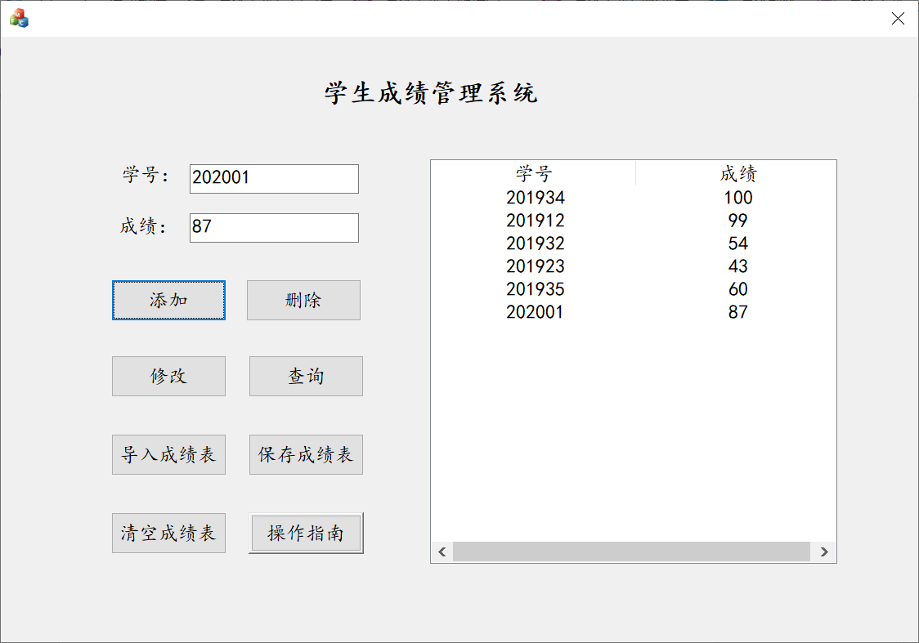
亮点
MFC界面

Slide 116
优秀作业
刘松铭 2018011960
邱俣涵 2018012398
杨昆达 2018013343
邓朝一 2019010320
刘星宇 2019013262
张炳亮 2019013280

Slide 117
Thank You
Because of you and me,
this world becomes so wonderful.
Have a good day.

Slide 118

谢谢
请多指教。

Slide 119
雍俊海编写过的部分书
雍俊海. 清华教授的小课堂: 魔方真好玩. 北京: 清华大学出版社. 2018.
雍俊海, 施侃乐, 张婷婷. LogoUp程序式3D创新设计速成指南. 北京: 清华大学出版社. 2018.
雍俊海. C程序设计. 北京: 清华大学出版社. 2017.
雍俊海. 计算机动画算法与编程基础. 北京: 清华大学出版社. 2008.
雍俊海. Java程序设计(第2版). 北京: 清华大学出版社. 2014.
雍俊海. Java程序设计教程(第3版). 北京: 清华大学出版社. 2014.
雍俊海. Java程序设计习题集(含参考答案). 北京: 清华大学出版社, 2006.
谢谢推广!

Slide 120
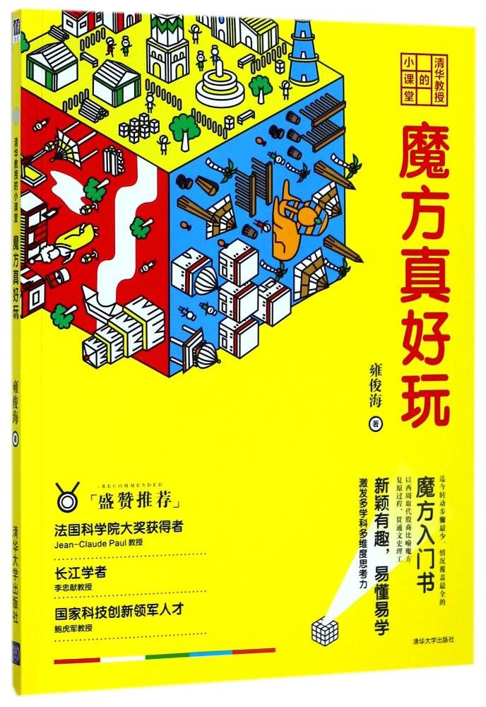
雍俊海编写过的部分书
雍俊海. 清华教授的小课堂: 魔方真好玩. 北京: 清华大学出版社. 2018.
最容易学: 讲解细致、图例多
最精致: 插画与纸张
最快的按层复原方法
最有趣: 西周建国、英雄情结
最全面: 情况最全、无需组合
谢谢推广!

Slide 121

雍俊海编写过的部分书
雍俊海, 施侃乐, 张婷婷. LogoUp程序式3D创新设计速成指南. 北京: 清华大学出版社. 2018.
三位一体: 培养创新能力、编程能力、三维设计能力。
三好一体: 好玩、好用、好看。
自主产权: 砥砺前行。
谢谢推广!

Slide 122
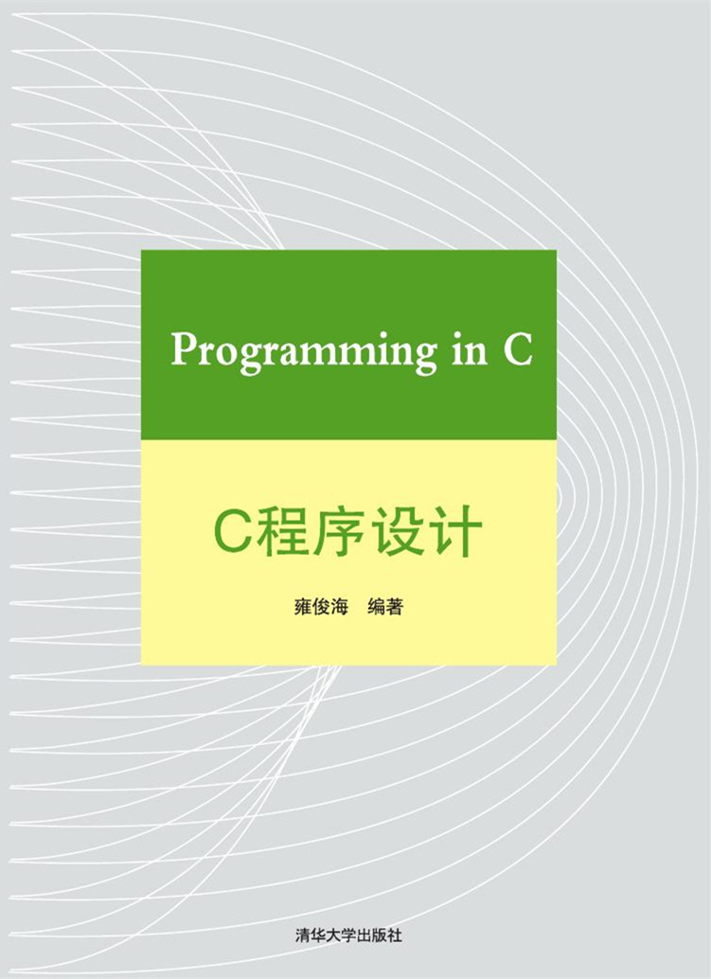
雍俊海编写过的部分书
雍俊海. C程序设计. 北京: 清华大学出版社. 2017.
最全面的C程序设计教程
系统全面
重点突出
编程规范
简洁易懂
对C语言系统函数的解释很齐全，比在线帮助还全面。
电子版本
https://lib-tsinghua.wqxuetang.com/book/3187904
校外访问方式请参加数据库说明页http://www.lib.tsinghua.edu.cn/database/wenquan.htm
谢谢推广!

Slide 123


雍俊海编写过的部分书
雍俊海. 计算机动画算法与编程基础. 北京: 清华大学出版社. 2008.
电子版本
https://lib-tsinghua.wqxuetang.com/book/3379
校外访问方式请参加数据库说明页http://www.lib.tsinghua.edu.cn/database/wenquan.htm
谢谢推广!

Slide 124
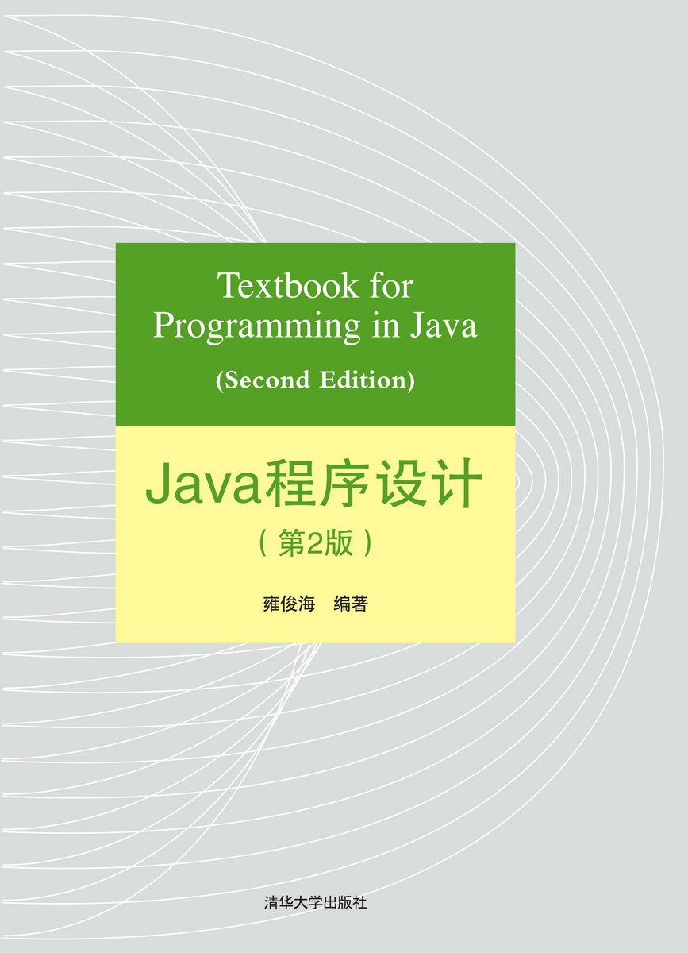
雍俊海编写过的部分书
雍俊海. Java程序设计(第2版). 北京: 清华大学出版社, 2014.
谢谢推广!

Slide 125
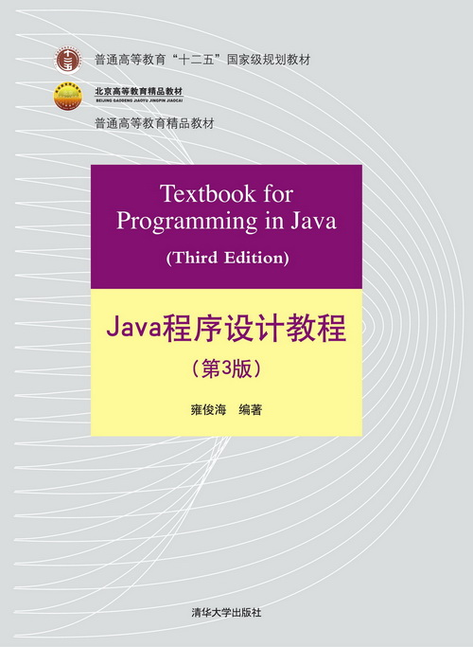
雍俊海编写过的部分书
雍俊海. Java程序设计教程（第3版）. 北京: 清华大学出版社, 2014.
首届中国大学出版社图书奖一等奖
普通高等教育精品教材
北京高等教育精品教材
普通高等教育“十二五”国家级规划教材
普通高等教育“十一五”国家级规划教材
谢谢推广!

Slide 126
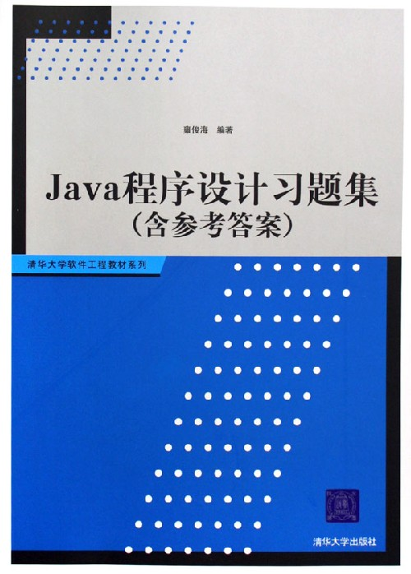
雍俊海编写过的部分书
雍俊海. 《Java程序设计习题集（含参考答案）》.清华大学出版社, 2006.
谢谢推广!

Slide 127

谢谢
请多指教。
请帮忙广为宣传
Notes:
雨课堂(语音PPT页)习题页码: 1, 84。
_不计结尾_73分钟_2道题

